Slide 1
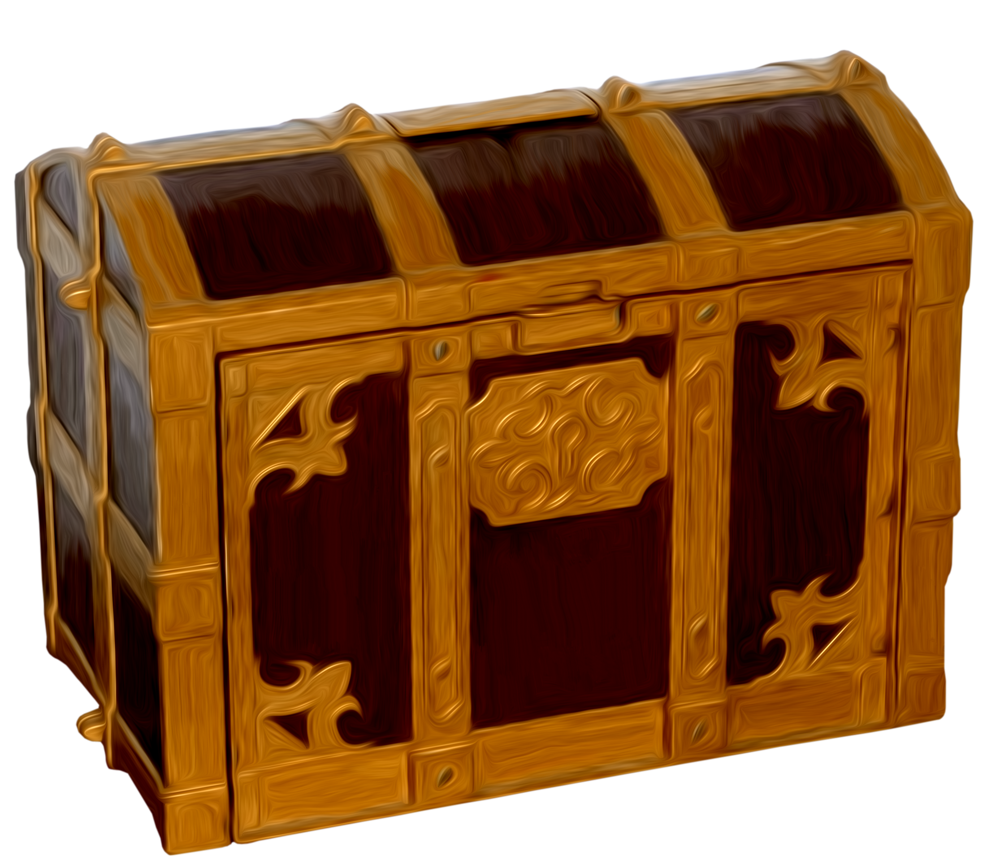

Slide 2
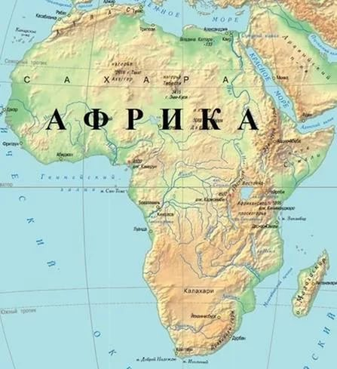

Slide 4
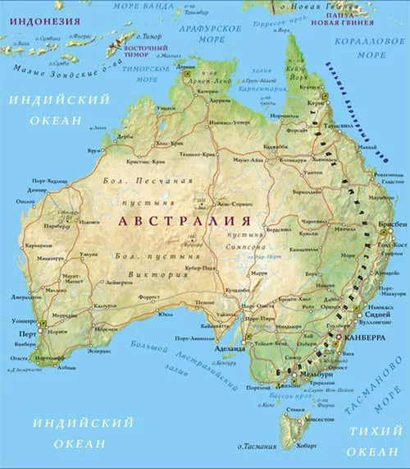
Австралия

Slide 5
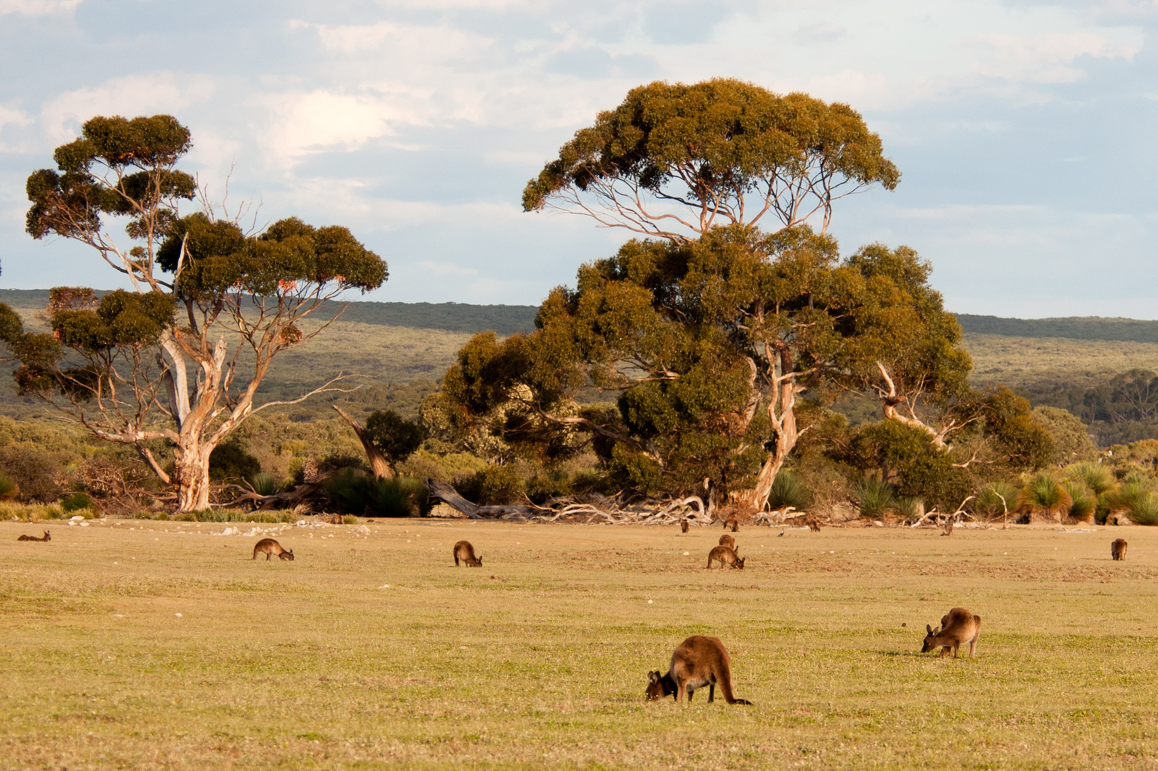

Slide 6
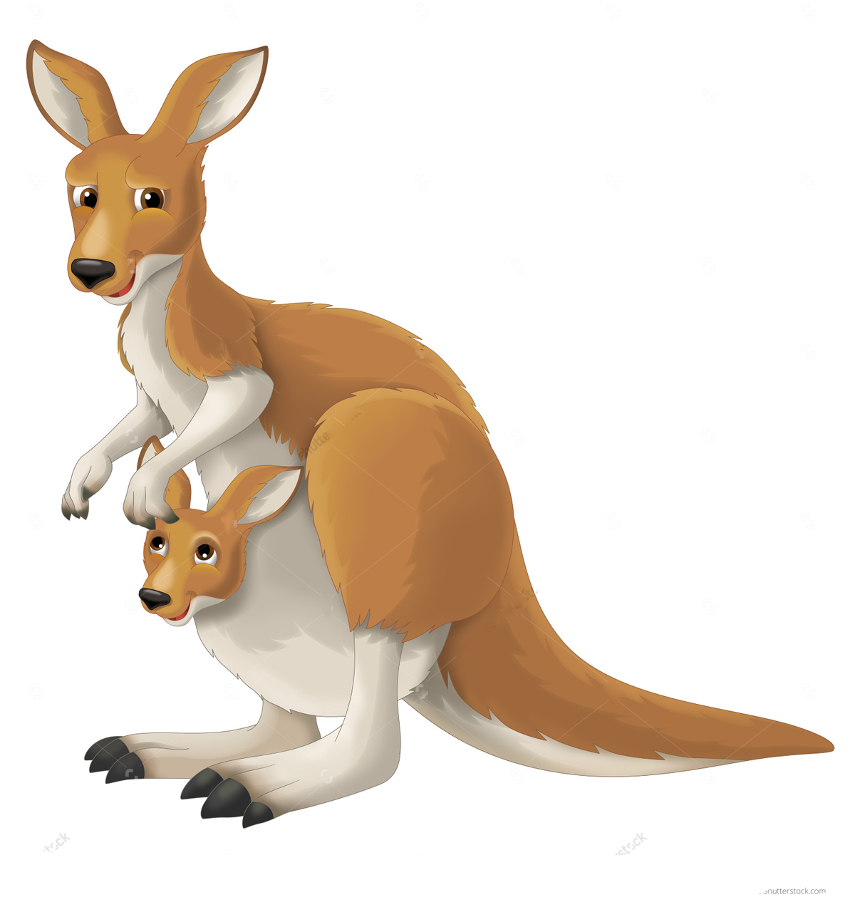
Чуть приплюснутый квадрат
Приглашает опознать:
Острый угол и тупой
Вечно связаны судьбой.
Догадались. Дело в чём?
Как фигуру назовём?

Slide 7
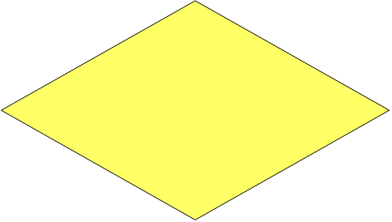

Slide 8
Треугольник подпилили
И фигуру получили:
Два тупых угла внутри
И два острых – посмотри.
Не квадрат, не треугольник,
А похож на многоугольник.

Slide 10
Шесть тупых углов внутри
На фигуре рассмотри
И представь, что из квадрата
Получили его брата.
Слишком много здесь углов,
Вы назвать его готовы?

Slide 12
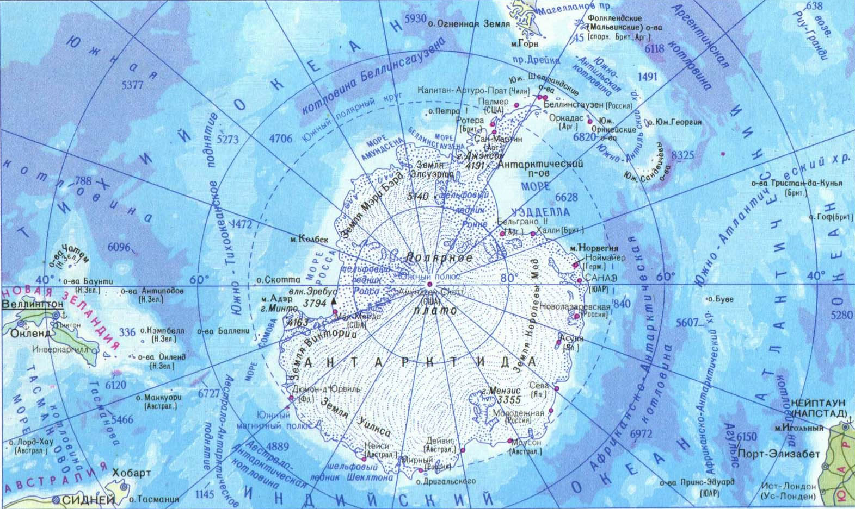
Антарктида

Slide 14
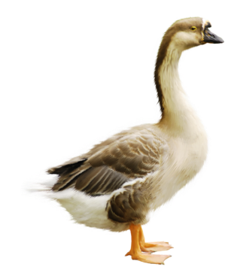
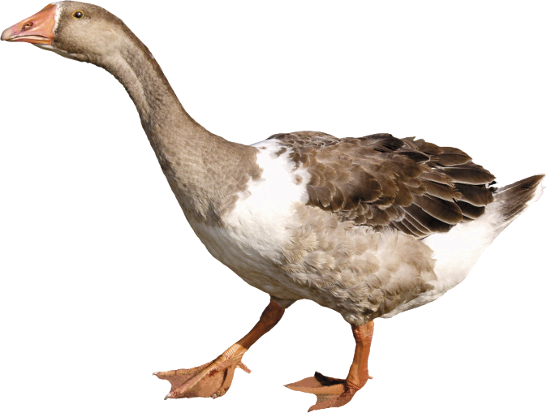

Slide 15
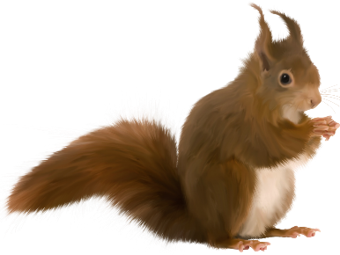
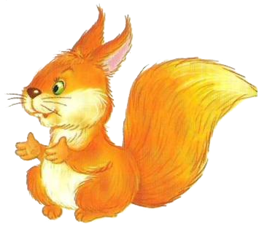
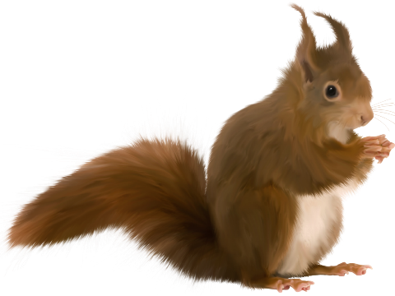

Slide 16
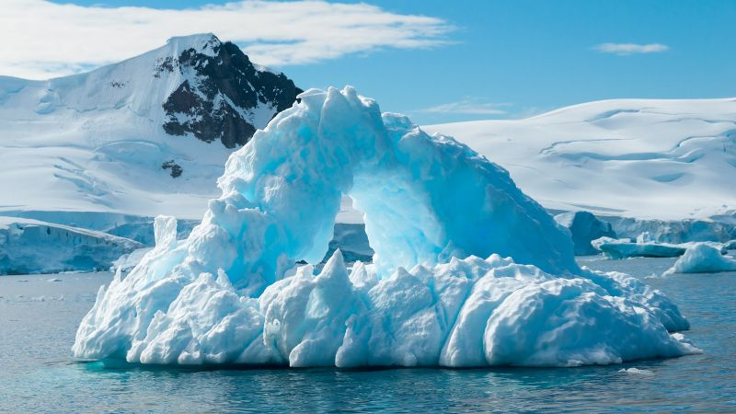

Slide 17
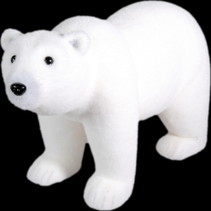

Slide 19
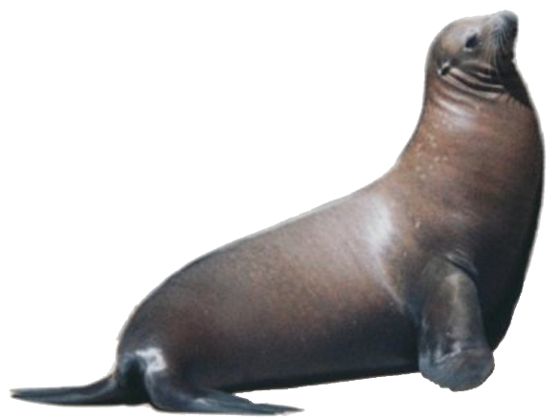

Slide 21
Евразия

